Slide 1
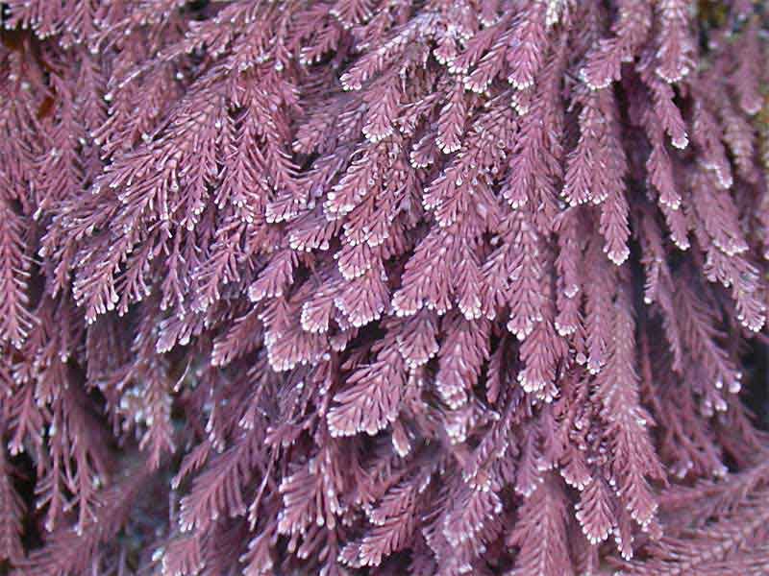
Червоні водорості (Багрянки)

Slide 2
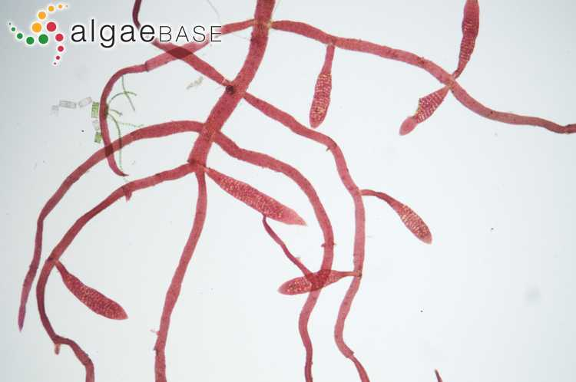
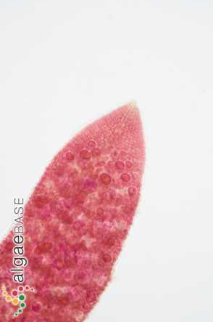
Характерні риси червоних водоростей
Гелідела
Переважно багатоклітинні

Slide 3
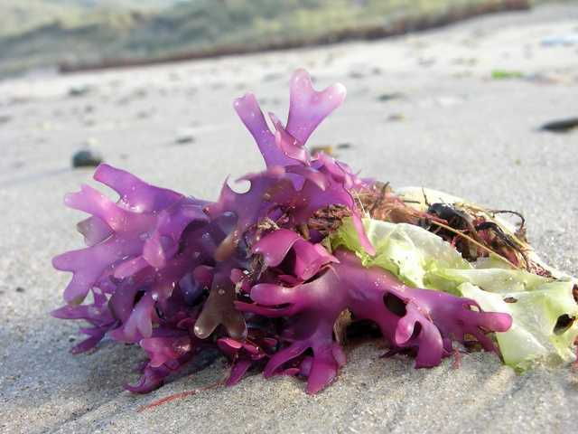
Характерні риси червоних водоростей
Хондрус
Талом має вигляд кущиків або пластинок

Slide 4
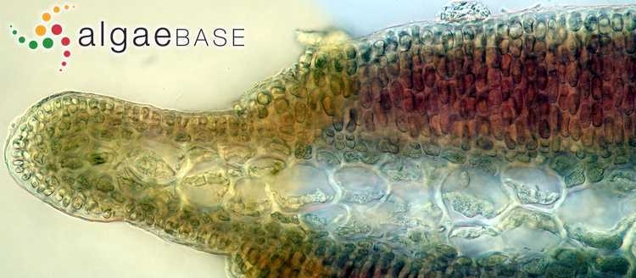
Характерні риси червоних водоростей
Клітинні покриви багатошарові,
у складі є целюлоза, пектини і агар

Slide 5
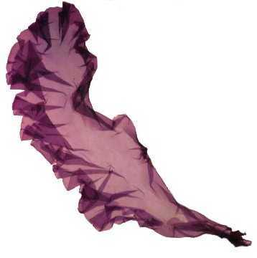
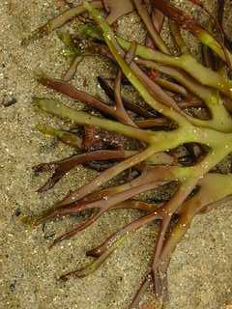
Характерні риси червоних водоростей
Хондрус і порфіра
Фікобіліни (червоні і сині пігменти) разом і з жовтими і зеленими
зумовлюють різноманітне забарвлення

Slide 6
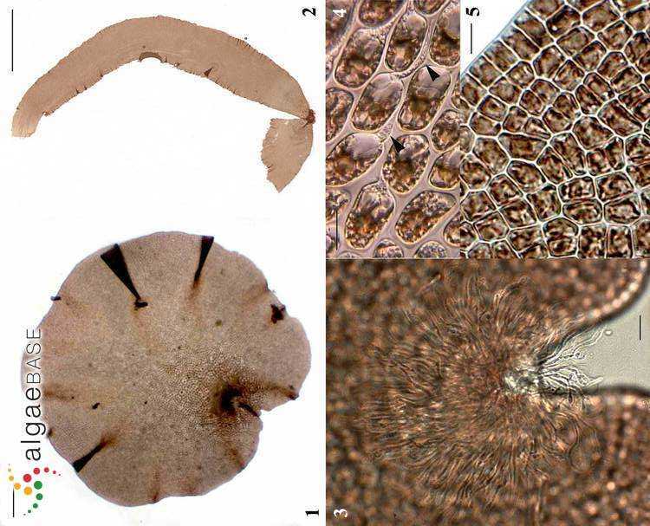
Характерні риси червоних водоростей
Порфіра
Клітини одно- і багатоядерні, хлоропластів багато

Slide 7
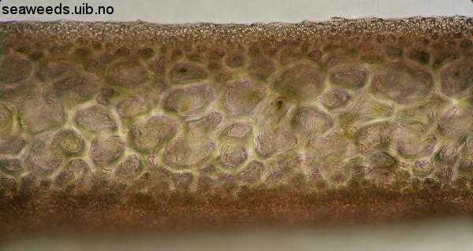
Характерні риси червоних водоростей
Хондрус
Запасна речовина – багрянковий крохмаль

Slide 8
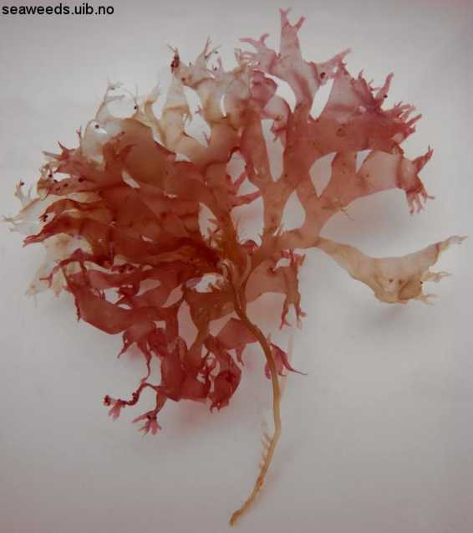
Характерні риси червоних водоростей
Вегетативне розмноження – частинами талому

Slide 9
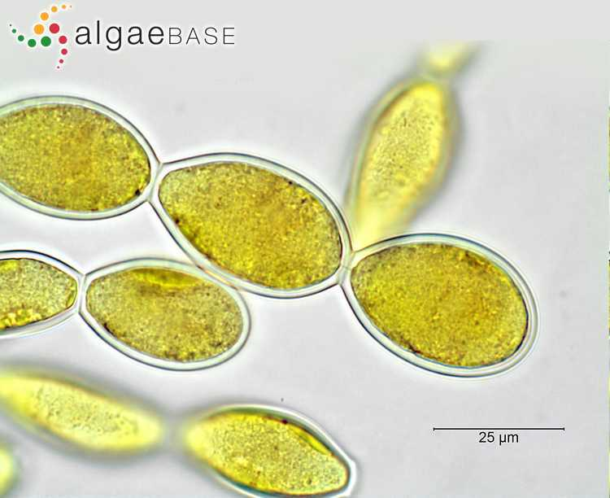
Характерні риси червоних водоростей
Лемана
Розмноження спорами без джгутиків (нестатеве)

Slide 10
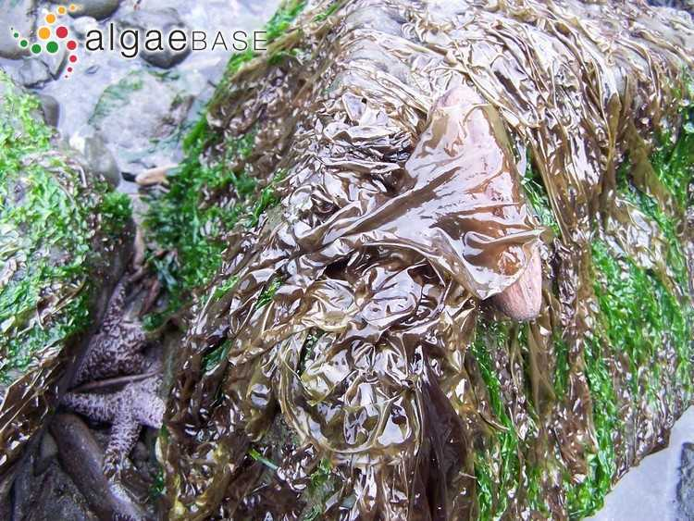
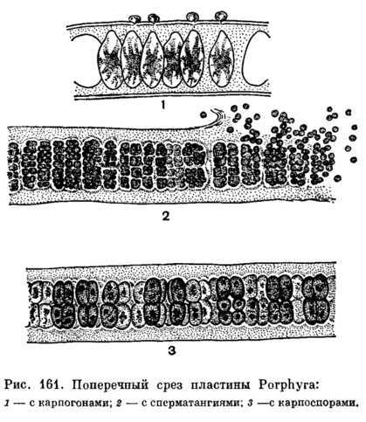
Характерні риси червоних водоростей
я
Утворення
жіночих і чоловічих гамет
у порфіри
Статеве розмноження. Гамети без джгутиків

Slide 11
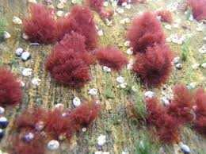
Пристосування червоних водоростей
Філофора
Мешкають у морях, рідше – прісних водах

Slide 12
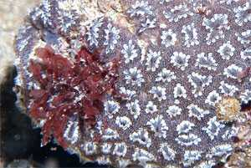
Пристосування червоних водоростей
Філофора виросла
на колонії тварин асцидій
Прикріплюються ризоїдами або підошвою

Slide 13
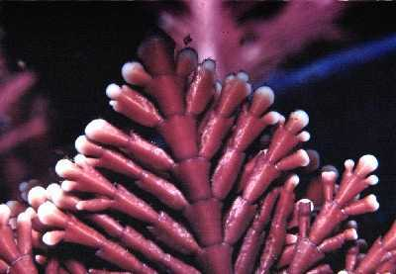
Пристосування червоних водоростей
Кораліна
Фікобіліни ефективні на рекордній для рослин глибині – 300 м

Slide 14
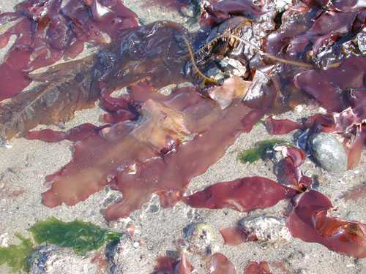
Пристосування червоних водоростей
Пальмарія
Агар у клітинних оболонках робить рослини слизькими і гнучкими

Slide 15
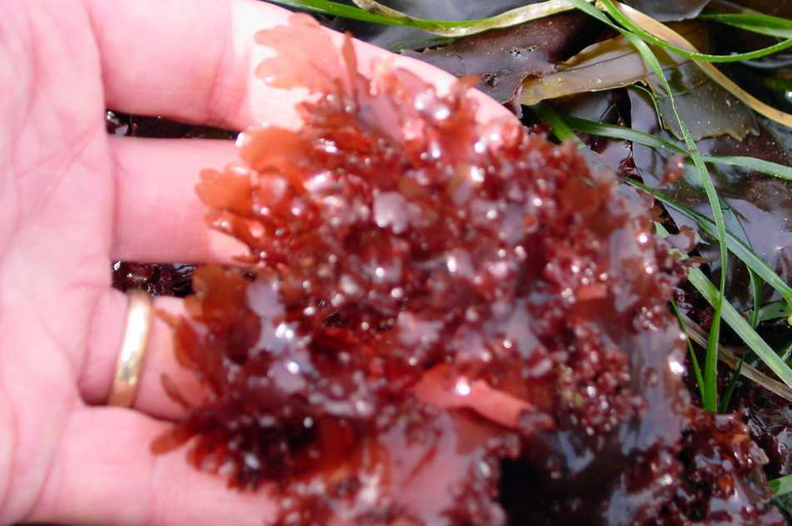
Пристосування червоних водоростей
Платівки порфіри складаються з 1 – 2-х шарів клітин, є підошва

Slide 16
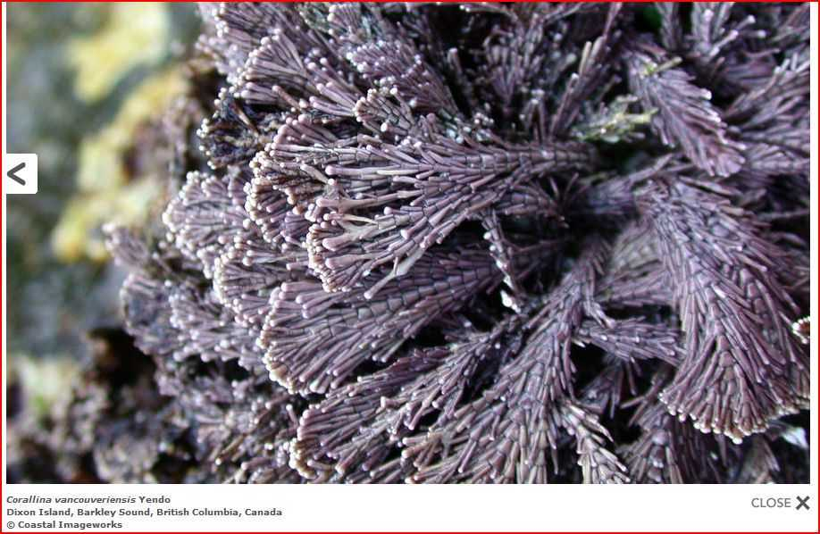
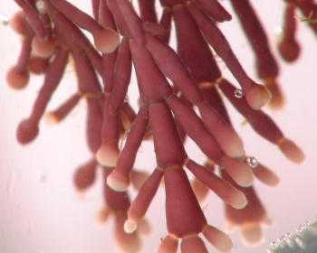
Пристосування червоних водоростей
ком
Талом кораліни просочений вапняком

Slide 17
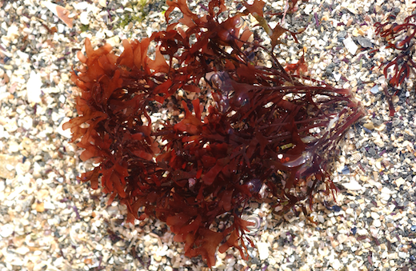
Пристосування червоних водоростей
Філофора має кущисті таломи

Slide 18
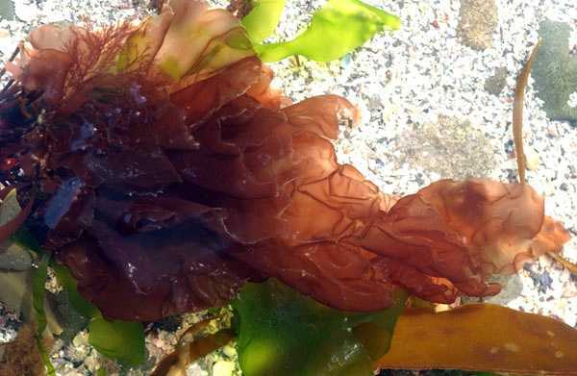
Значення червоних водоростей
Багрянки є їжею для тварин, очищують воду, виробляють кисень

Slide 19
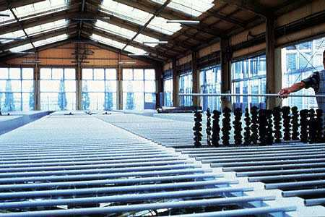
Значення червоних водоростей
Вирощування порфіри (червоного морського салату) у закритих водоймах

Slide 20
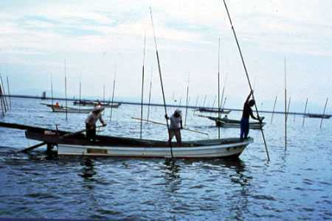
Значення червоних водоростей
Вирощування порфіри на фермі

Slide 21
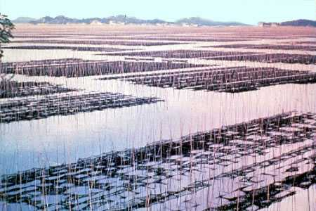
Значення червоних водоростей
Ферма для вирощування водоростей

Slide 22
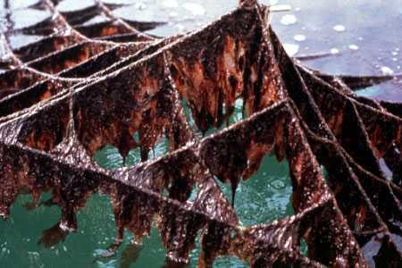
Значення червоних водоростей
Порфіра виросла. Є багато видів порфіри різної форми

Slide 23
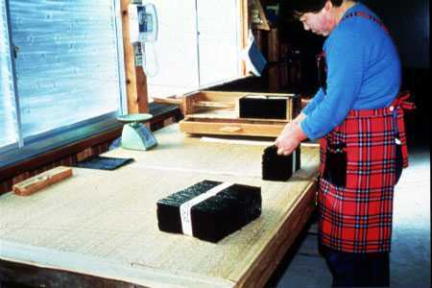
Значення червоних водоростей
Готова до продажу сушена порфіра

Slide 24
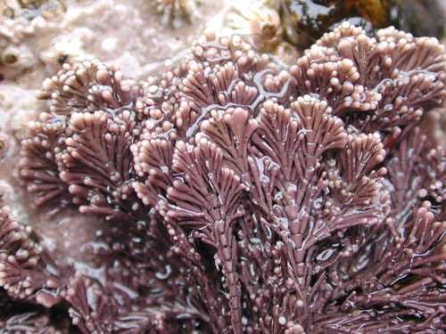
Значення червоних водоростей
Із кораліни роблять ліки від печії

Slide 25
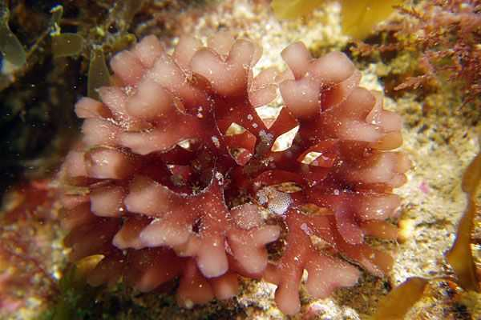
Значення червоних водоростей
Із філофори добувають “чорноморський агар”

Slide 26
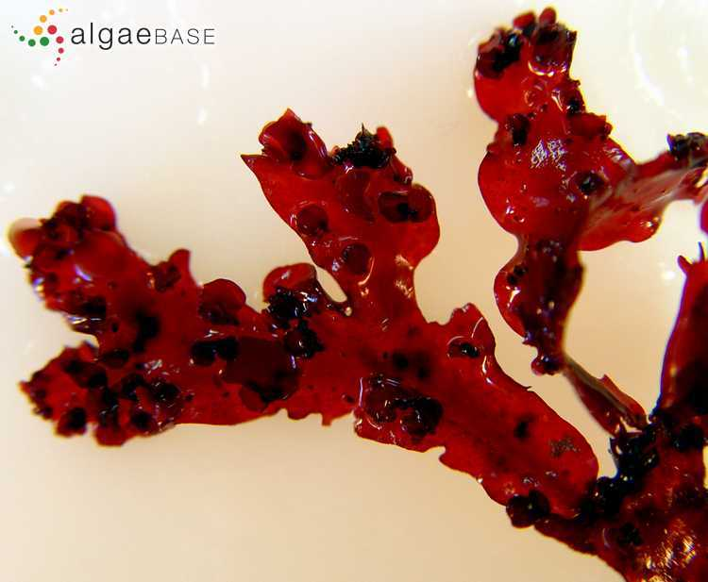
Значення червоних водоростей
З філофори також видобувають йод

Slide 27
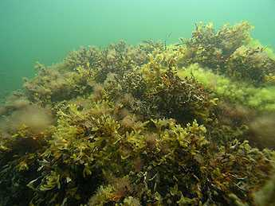
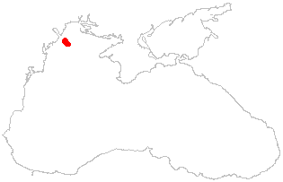
Значення червоних водоростей
У зоні між Одесою і Очаковом філофора утворює суцільні зарості

Slide 28
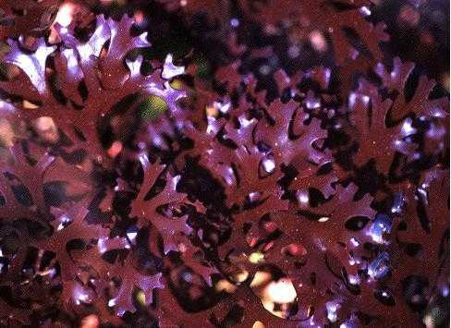
Значення червоних водоростей
Хондрус у сухому вигляді вживають при хворобах дихальних шляхів

Slide 29
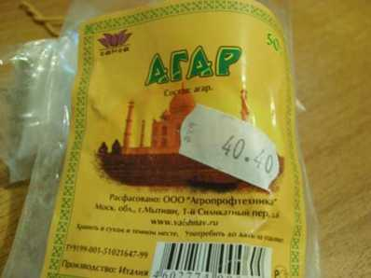
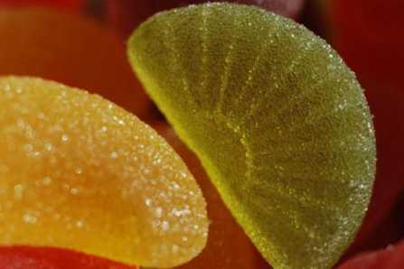
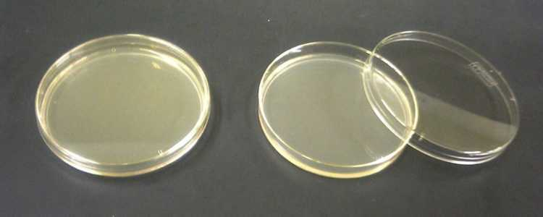
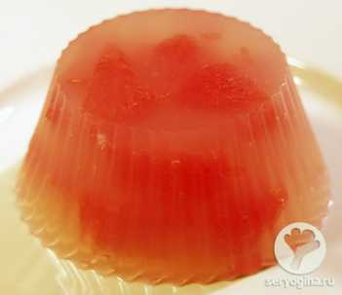
Значення червоних водоростей
Агар використовують у мікробіології як поживне середовище
і у харчовій промисловості

Slide 30
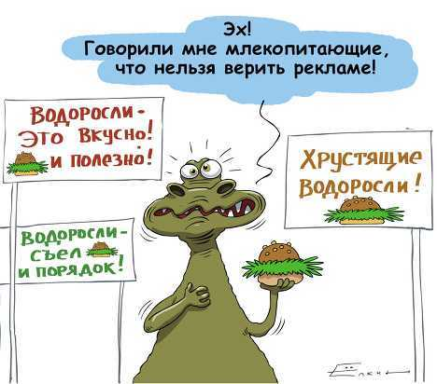
Значення червоних водоростей
Можливо,
динозаври вимерли
від токсичних водоростей

Slide 31
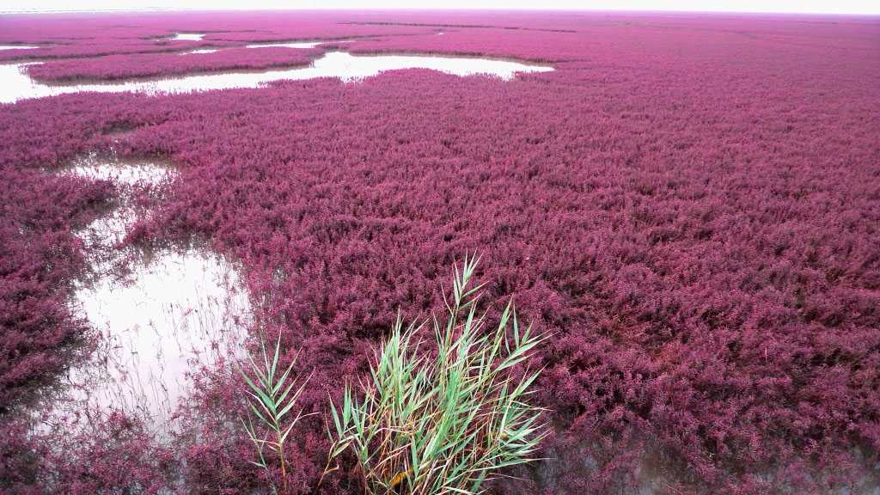
Значення червоних водоростей
Червоний пляж в Китаї

Slide 32
